Slide 1
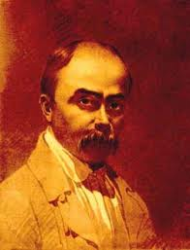
КОХАННЯ ТАРАСА ГРИГОРОВИЧА
ШЕВЧЕНКА

Slide 2
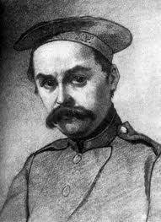
ПЕРШЕ КОХАННЯ ШЕВЧЕНКА
Першим коханням молодого Шевченка була молода дівчина, одноліток Тараса — Оксана. Родичі та знайомі закоханих були впевнені, що молоді одружаться, щойно досягнуть старшого віку. Але надії були марними — Тарас у валці свого пана Павла Енгельгардта мусив поїхати до Вільна (тепер — Вільнюс). Розлука була несподівана і довга. Усе своє подальше життя Шевченко буде з ніжністю згадувати ту дівчину, яку колись кохав.

Slide 3
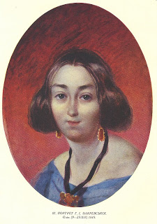
Навчаючись в Академії мистецтв, вже прославленим автором „Кобзаря” і портретистом їде Шевченко в рідну Україну. Тут 29 червня 1843 року поет зустрів на балу Ганну Закревську. В цій жінці він побачив втілення омріяного образу. До цього він зовсім не думав про шлюб. А після, як реакція на його безнадійність, з’являється в поета те характерне для нього і вже незмінне впродовж життя бажання мати свою родину, свій дім, дружину, тихий і надійний захисток. Це бажання невдовзі переростає в гостру душевну потребу.Але нажаль ,Ганна Закревська, була дружиною іншого.
Ганна Закревська.

Slide 4
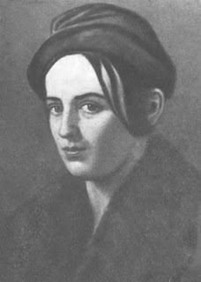
А ми йдемо далі шляхами Кобзаря. Доля готувала йому нову зустріч з жінкою, якій у листопаді 1843 року Шевченко адресує такі рядки: „О добрый ангел! Молюсь и плачу перед тобою. Ты утвердила во мне веру в существование святих на земле”. Ця жінка – Варвара Миколаївна Рєпніна. Їй було 35, коли вона познайомилася з 29-річним Шевченком. Яготинська красуня, розумниця з широким світоглядом, що жила молитвами і пристрастями. Нещаслива в особистому житті, прекрасна і добра душа, овіяна серпанком великої поезії, – такою була нова знайома Шевченка, яку він зустрів в Яготині і яка одразу ж палко покохала поета.
Варвара Миколаївна Рєпніна.

Slide 5
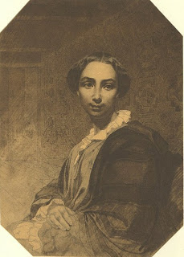
Узимку 1854-1855рр. Шевченкові знов блиснула зірка кохання й закотилася. Йдеться про дружину коменданта Ново петровської фортеці, матір трьох дітейАгату Ускову. Поет захопився нею безтямно, відчайдушно. А скільки і яких високих мрій було виткано в душі! Агата ускова довго здавалася йому вершиною досконалості. Почуття поета відбилося, зокрема, в прозових творах Шевченка. Агафія в „Матросе, или Прогулке с удовольствием и не без морали” і Агафія Ємельянівна в „Художнике” – це вона, Агата Ускова.
Агата Ускова.

Slide 6
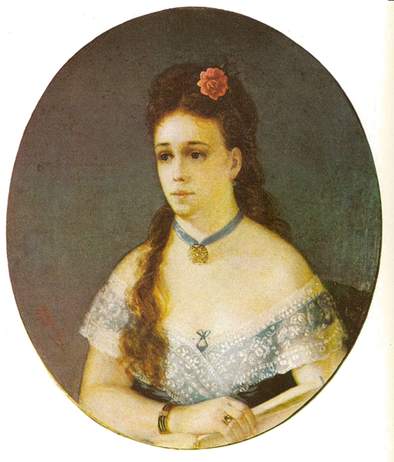
Значне місце у житті Шевченка зайняла 16-річна актриса Катерина Піунова, яка, напевно, просто не наважилася пов´язати своє життя з модним, але скандально відомим художником, який майже на тридцять років був старшим від неї.
Катерина Піунова

Slide 7
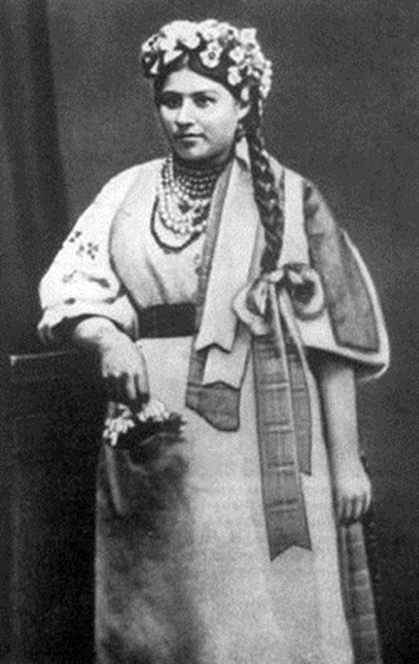
Останнім коханням поета була ще одна молода, 19-річна дівчина — Лукерія Полусмак, яка наймитувала в Петербурзі. Простакувату дівчину Тарас зваблював дорогими подарунками, але вона не захотіла залишати столичного життя і переїжджати в Україну, щоб жити в селі. Вона покинула поета, вийшла заміж за перукаря Яковлєва.14 вересня 1860 року, в день розриву з Ликерою, Шевченко напише вірш ( „На память 14 сентября”),у якому йдеться про його нещасливе сватання до Ликери.
Лукерія Полусмак

Slide 8
Шевченко високо цiнував кохання, але справжнє, iдеалом якого були однолюбство, вiдданiсть, незрадливiсть i щирiсть. Але сталося так ,що скільки б він не закохувався, не вірив він ні в жіночу вірність, ні в святість шлюбу.Можливо, саме через це він і не знайшов у своєму житті справжнє кохання.

